Slide 1
加快語言模型的生成速度
Notes:
9:30 – 11:30
11:30 – 12:00
12:00 – 1:30

Slide 2
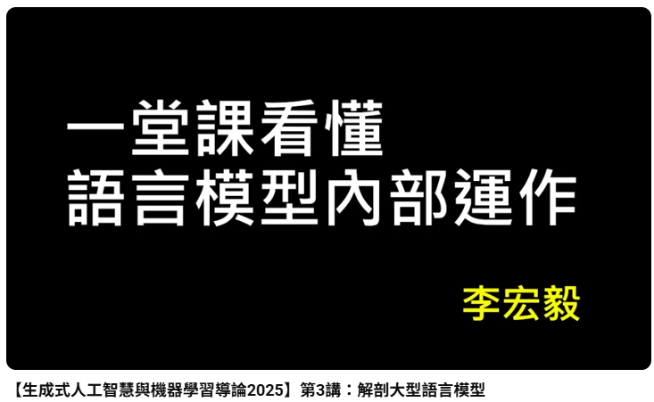

先備知識
https://youtu.be/8iFvM7WUUs8?si=gymWr9Vurpb8ri2Z

Slide 3










語言模型如何生成
(推論，Inference)
大
$$o_{1}$$
$$o_{2}$$
$$o_{3}$$
$$o_{4}$$
$$o_{5}$$
layer
Self-attention
Self-attention
$$x_{1}$$
$$x_{2}$$
$$x_{3}$$
$$x_{4}$$
$$x_{5}$$
李
宏
毅
幾
班

Slide 4





























Self-Attention
$$o_{4}$$
+
x
$$α_{t,1}^{′}$$
x
$$α_{t,2}^{′}$$
x
$$α_{t,3}^{′}$$
x
$$α_{t,4}^{′}$$
Soft-max
$$α_{t,1}$$
$$α_{t,2}$$
$$α_{t,3}$$
$$α_{t,4}$$
$$v_{1}$$
$$k_{1}$$
$$q_{1}$$
$$v_{2}$$
$$k_{2}$$
$$q_{2}$$
$$v_{3}$$
$$k_{3}$$
$$q_{3}$$
$$v_{4}$$
$$k_{4}$$
$$q_{4}$$
$$v_{5}$$
$$k_{5}$$
$$q_{5}$$
$$x_{1}$$
$$x_{2}$$
$$x_{3}$$
$$x_{4}$$
$$x_{5}$$
Notes:
雙向、單向有篇論文

Slide 5
語言模型如何生成
(推論，Inference)
大
金
[END]
Transformer
李
宏
毅
幾
班
大
金
Prefill
Decode

Slide 6
加快推論速度的經典方法
Today
Flash Attention
KV Cache
Speculative Decoding
Notes:
Speculative Decoding
(推論，Inference)

Slide 7
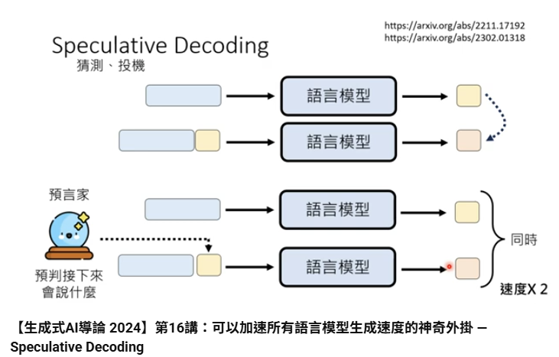

Speculative Decoding
https://youtu.be/MAbGgsWKrg8?si=88lZbhk0GVJtN0Yi

Slide 8
Flash Attention
https://arxiv.org/abs/2205.14135
Notes:
講一下 flash attention v1 得到的效能
簡單講一講 flash attention v2, v3, v4 都有甚麼創新的點?

Slide 9
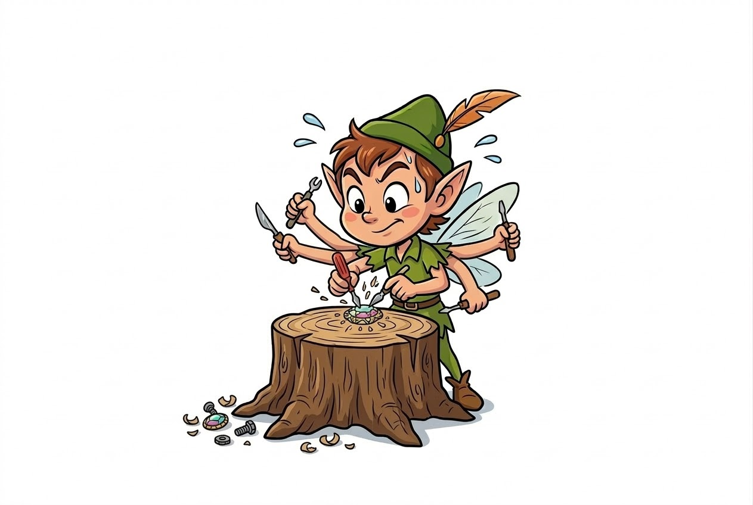
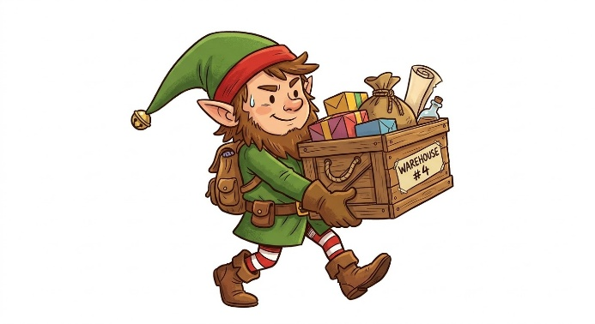

HBM
SRAM
Notes:
說明一般的attention 在運算上的瓶頸是甚麼
講的時候不要侷限於 GPU (可以用運算平台或其他詞彙代稱)
有一個神聖的祭壇(在GPU中是SRAM)，上去很快就可以計算 (非 常非常快)，但是去要花時間(搬移資料)，大家都在旁邊的等待區 等(在GPU中是 VRAM 或是HBM)
進去一次最好算多一點，不要一直搬資料

Slide 10





$$q$$
$$k^{T}q$$
$$k^{T}$$
$$N$$
$$L$$
…
倉庫
工作臺

Slide 11
$$q$$
$$k^{T}$$
…

Slide 12
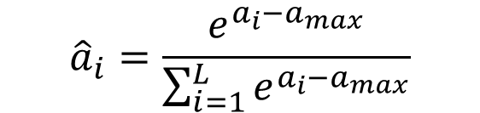


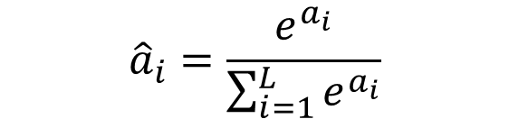
$$q$$
$$a_{i}$$
$${\hat{a}}_{i}$$
$$k^{T}$$
$${\hat{a}}_{i}=\frac{e^{a_{i}}}{\sum_{i=1}^{L}{e^{a_{i}}}}$$
…
…
…
$${\hat{a}}_{i}=\frac{e^{a_{i}−a_{max}}}{\sum_{i=1}^{L}{e^{a_{i}−a_{max}}}}$$

Slide 13


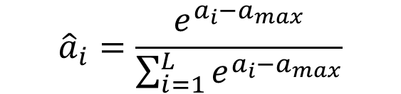
$$q$$
$${\hat{a}}_{i}=\frac{e^{a_{i}−a_{max}}}{\sum_{i=1}^{L}{e^{a_{i}−a_{max}}}}$$
$$a_{i}$$
$${\hat{a}}_{i}$$
$$k^{T}$$
不可以跟$L$ 有任何關連!
…
…
…

Slide 14






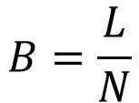




$$q$$
$${\hat{a}}_{i}=\frac{e^{a_{i}−a_{max}}}{\sum_{i=1}^{L}{e^{a_{i}−a_{max}}}}$$
$${\hat{a}}_{i}$$
$$k^{T}$$
$$d$$
$$d_{1}$$
$$←max\left(a_{1},…,a_{N}\right)$$
$$N$$
$$L$$
$$d$$
$$d_{2}$$
$$←max\left(a_{N+1},…,a_{2N},d_{1}\right)$$
…
…
…
$$B=\frac{L}{N}$$
$$d$$
$$d_{B}$$
$$←max\left(a_{L−N+1},…,a_{L},d_{B−1}\right)$$
$$a_{max}$$

Slide 15


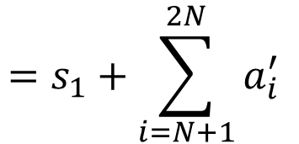





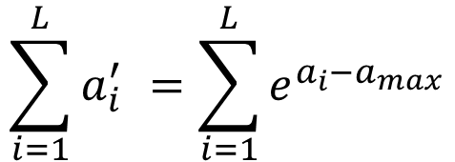


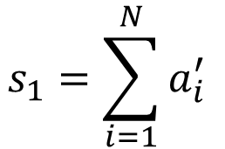
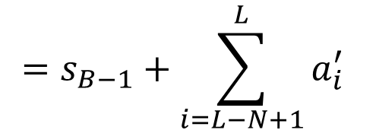
$${\hat{a}}_{i}=\frac{e^{a_{i}−a_{max}}}{\sum_{i=1}^{L}{e^{a_{i}−a_{max}}}}$$
$$a_{i}$$
$$a_{max}$$
$$a_{i}^{′}$$
$${\hat{a}}_{i}$$
$$s$$
$$s_{1}=\sum_{i=1}^{N}{a_{i}^{′} }$$
$$e^{a_{i}−a_{max}}$$
$$s$$
$$=s_{1}+\sum_{i=N+1}^{2N}{a_{i}^{′} }$$
$$s_{2}$$
…
…
$$=s_{B−1}+\sum_{i=L−N+1}^{L}{a_{i}^{′} }$$
$$s$$
$$s_{B}$$
$$\sum_{i=1}^{L}{a_{i}^{′} }=\sum_{i=1}^{L}{e^{a_{i}−a_{max}}}$$

Slide 16
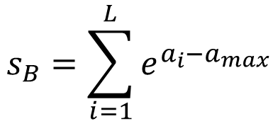



$${\hat{a}}_{i}=\frac{e^{a_{i}−a_{max}}}{\sum_{i=1}^{L}{e^{a_{i}−a_{max}}}}$$
$$a_{i}$$
$$a_{max}$$
$$a_{i}^{′}$$
$$a_{i}^{′}$$
$${\hat{a}}_{i}$$
$$e^{a_{i}−a_{max}}$$
$$a_{i}^{′}/s$$
$$s$$
…
…
…
$$s_{B}=\sum_{i=1}^{L}{e^{a_{i}−a_{max}}}$$

Slide 17
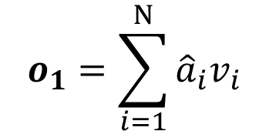
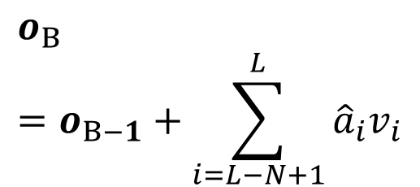










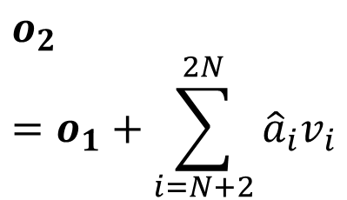

$$q$$
$$a_{i}$$
$${\hat{a}}_{i}$$
$$k^{T}$$
$${\hat{a}}_{1}$$
$$v_{1}^{T}$$
$$o$$
$$o_{1}=\sum_{i=1}^{N}{{\hat{a}}_{i}v_{i}}$$
…
$${\hat{a}}_{N}$$
$$v_{N}^{T}$$
$$o$$
$$o_{2}=o_{1}+\sum_{i=N+2}^{2N}{{\hat{a}}_{i}v_{i}}$$
讀好
幾次
$$o$$
$$o_{B}=o_{B−1}+\sum_{i=L−N+1}^{L}{{\hat{a}}_{i}v_{i}}$$
Output of attention layer
$$o$$

Slide 18

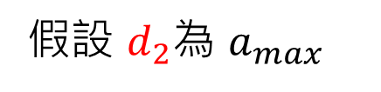

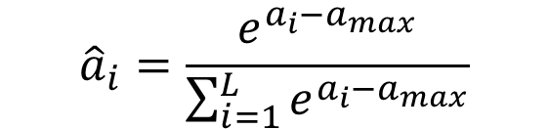

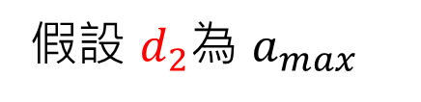
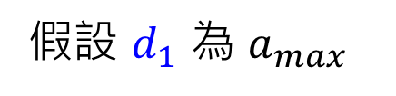


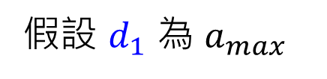

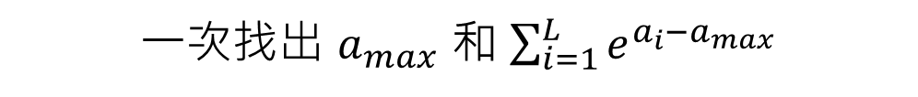



$${\hat{a}}_{i}=\frac{e^{a_{i}−a_{max}}}{\sum_{i=1}^{L}{e^{a_{i}−a_{max}}}}$$
一次找出 $a_{max}$ 和 $\sum_{i=1}^{L}{e^{a_{i}−a_{max}}}$
$${\hat{a}}_{i}$$
$$s$$
$$s_{1}=\sum_{i=1}^{N}{e^{a_{i}−d_{1}}}$$
$$d$$
假設 $d_{1}$ 為 $a_{max}$
$$e^{a_{i}−d_{1}}$$
$$d_{1}=max\left(a_{1},…,a_{N}\right)$$
假設 $d_{1}$ 為 $a_{max}$
$$s$$
$$s_{2}=s_{1}+\sum_{i=N+1}^{2N}{e^{a_{i}−d_{2}}}$$
$$d$$
$$e^{a_{i}−d_{2}}$$
假設 $d_{2}$為 $a_{max}$
假設 $d_{2}$為 $a_{max}$
$$d_{2}=max\left(a_{N+1},…,a_{2N},d_{1}\right)$$

Slide 19
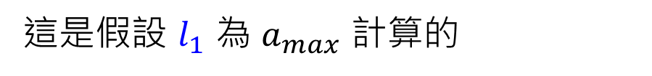
$${\hat{a}}_{i}=\frac{e^{a_{i}−a_{max}}}{\sum_{i=1}^{L}{e^{a_{i}−a_{max}}}}$$
一次找出 $a_{max}$ 和 $\sum_{i=1}^{L}{e^{a_{i}−a_{max}}}$
$${\hat{a}}_{i}$$
$$s$$
$$s_{1}=\sum_{i=1}^{N}{e^{a_{i}−d_{1}}}$$
$$d$$
假設 $d_{1}$ 為 $a_{max}$
$$e^{a_{i}−d_{1}}$$
$$d_{1}=max\left(a_{1},…,a_{N}\right)$$
假設 $d_{1}$ 為 $a_{max}$
$$s$$
$$s_{2}=s_{1}+\sum_{i=N+1}^{2N}{e^{a_{i}−d_{2}}}$$
$$d$$
$$e^{a_{i}−d_{2}}$$
假設 $d_{2}$為 $a_{max}$
$$d_{2}=max\left(a_{N+1},…,a_{2N},d_{1}\right)$$
這是假設 $l_{1}$ 為 $a_{max}$ 計算的

Slide 20
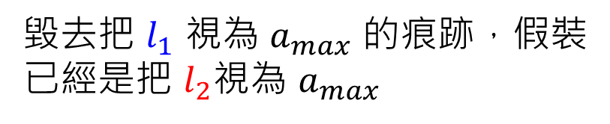
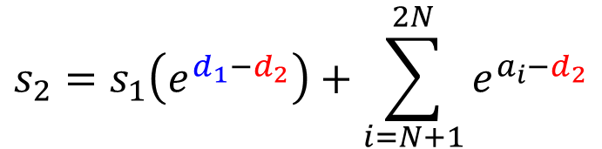
$${\hat{a}}_{i}=\frac{e^{a_{i}−a_{max}}}{\sum_{i=1}^{L}{e^{a_{i}−a_{max}}}}$$
一次找出 $a_{max}$ 和 $\sum_{i=1}^{L}{e^{a_{i}−a_{max}}}$
$${\hat{a}}_{i}$$
$$s$$
$$s_{1}=\sum_{i=1}^{N}{e^{a_{i}−d_{1}}}$$
$$d$$
假設 $d_{1}$ 為 $a_{max}$
$$e^{a_{i}−d_{1}}$$
$$d_{1}=max\left(a_{1},…,a_{N}\right)$$
假設 $d_{1}$ 為 $a_{max}$
$$s$$
$$s_{2}=s_{1}\left(e^{d_{1}−d_{2}}\right)+\sum_{i=N+1}^{2N}{e^{a_{i}−d_{2}}}$$
$$d$$
$$e^{a_{i}−d_{2}}$$
毀去把 $l_{1}$ 視為 $a_{max}$ 的痕跡，假裝已經是把 $l_{2}\text{視為 }a_{max}$
$$d_{2}=max\left(a_{N+1},…,a_{2N},d_{1}\right)$$

Slide 21

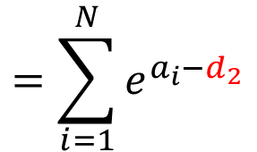
$${\hat{a}}_{i}=\frac{e^{a_{i}−a_{max}}}{\sum_{i=1}^{L}{e^{a_{i}−a_{max}}}}$$
一次找出 $a_{max}$ 和 $\sum_{i=1}^{L}{e^{a_{i}−a_{max}}}$
$${\hat{a}}_{i}$$
$$s$$
$$s_{1}=\sum_{i=1}^{N}{e^{a_{i}−d_{1}}}$$
$$d$$
假設 $d_{1}$ 為 $a_{max}$
$$e^{a_{i}−d_{1}}$$
$$d_{1}=max\left(a_{1},…,a_{N}\right)$$
假設 $d_{1}$ 為 $a_{max}$
$$s$$
$$s_{2}=s_{1}\left(e^{d_{1}−d_{2}}\right)+\sum_{i=N+1}^{2N}{e^{a_{i}−d_{2}}}$$
$$d$$
$$e^{a_{i}−d_{2}}$$
$$\sum_{i=1}^{N}{e^{a_{i}−d_{1}}\left(e^{d_{1}−d_{2}}\right)}$$
$$=\sum_{i=1}^{N}{e^{a_{i}−d_{2}}}$$
$$d_{2}=max\left(a_{N+1},…,a_{2N},d_{1}\right)$$

Slide 22










$${\hat{a}}_{i}=\frac{e^{a_{i}−a_{max}}}{\sum_{i=1}^{L}{e^{a_{i}−a_{max}}}}$$
k-th chunk
$${\hat{a}}_{i}$$
$$s$$
$$s_{k}=s_{k−1}\left(e^{d_{k−1}−d_{k}}\right)$$
$$d$$
$$+\sum_{i=kN+1}^{\left(k+1\right)N}{e^{a_{i}−d_{k}}}$$
$$e^{a_{i}−d_{k}}$$
$$d_{k}=max\left(a_{1},…,a_{N},d_{k−1}\right)$$
……
Last chunk (B-th chunk)
$$a_{max}$$
$$s_{B}=s_{B−1}\left(e^{d_{B−1}−d_{B}}\right)$$
$$s$$
$$+\sum_{i=L−N+1}^{L}{e^{a_{i}−d_{B}}}$$
$$e^{a_{i}−d_{B}}$$
$$\sum_{i=1}^{L}{e^{a_{i}−a_{max}}}$$
$$d_{B}=max\left(a_{L−N+1},…,a_{L}, d_{B−1}\right)$$

Slide 23



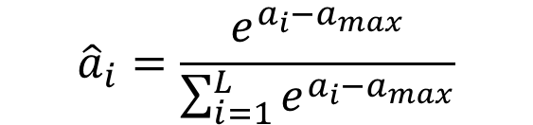







$${\hat{a}}_{i}=\frac{e^{a_{i}−a_{max}}}{\sum_{i=1}^{L}{e^{a_{i}−a_{max}}}}$$
$$a_{i}$$
$$a_{i}$$
$${\hat{a}}_{i}$$
$$d$$
$$\frac{e^{a_{i}−d}}{s}$$
$$s$$
……
……
……
$$s$$
$$d$$
$$d$$
$$\frac{e^{a_{i}−d}}{s}$$
$$s$$

Slide 24
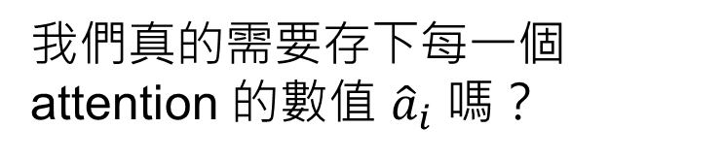
$$q$$
$$a_{i}$$
$${\hat{a}}_{i}$$
$$k^{T}$$
$${\hat{a}}_{1}$$
$$v_{1}^{T}$$
$$o$$
$$o_{1}=\sum_{i=1}^{N}{{\hat{a}}_{i}v_{i}}$$
…
$${\hat{a}}_{N}$$
$$v_{N}^{T}$$
$$o$$
$$o_{2}=o_{1}+\sum_{i=N+2}^{2N}{{\hat{a}}_{i}v_{i}}$$
讀好
幾次
2次
$$o$$
$$o_{B}=o_{B−1}+\sum_{i=L−N+1}^{L}{{\hat{a}}_{i}v_{i}}$$
我們真的需要存下每一個 attention 的數值 ${\hat{a}}_{i}$ 嗎？
$$o$$

Slide 25
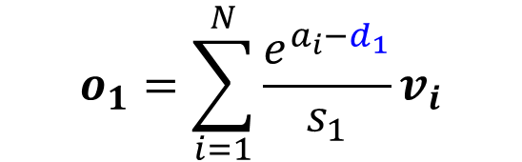







$$q$$
$$k^{T}$$
$$o$$
$$v^{T}$$
$$o_{1}=\sum_{i=1}^{N}{\frac{e^{a_{i}−d_{1}}}{s_{1}}v_{i}}$$
$$e^{a_{i}−l_{1}}$$
$$d$$
$$s$$
$$s_{1}=\sum_{i=1}^{N}{e^{a_{i}−l_{1}}}$$
$$d_{1}$$

Slide 26
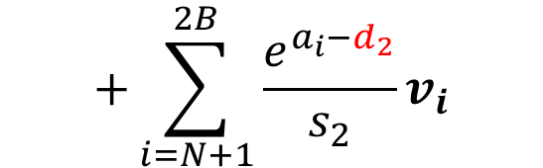















$$k^{T}$$
$$o$$
$$v^{T}$$
$$d$$
$$s$$
$$s_{1}=\sum_{i=1}^{N}{e^{a_{i}−l_{1}}}$$
$$o_{1}=\sum_{i=1}^{N}{\frac{e^{a_{i}−d_{1}}}{s_{1}}v_{i}}$$
$$d_{1}$$
$$\sum_{i=1}^{N}{\frac{e^{a_{i}−d_{2}}}{s_{2}}v_{i}}$$
$$o$$
$$d$$
$$s$$
$$d_{2}$$
$$s_{2}=s_{1}\left(e^{d_{1}−d_{2}}\right)$$
$$+\sum_{i=N+1}^{2N}{e^{a_{i}−d_{2}}}$$
$$\frac{s_{1}}{s_{2}}$$
$$o_{2}=o_{1}$$
$$\left(e^{d_{1}−d_{2}}\right)$$
$$+\sum_{i=N+1}^{2B}{\frac{e^{a_{i}−d_{2}}}{s_{2}}v_{i}}$$

Slide 27

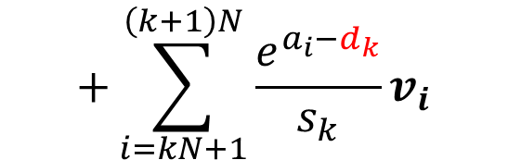















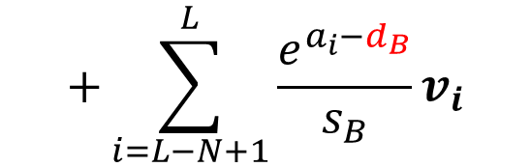



$$o$$
$$d$$
$$s$$
$$d_{k}$$
$$k^{T}$$
$$\frac{s_{k−1}}{s_{k}}$$
$$\left(e^{d_{k−1}−d_{k}}\right)$$
$$v^{T}$$
$$s_{k}=s_{k−1}\left(e^{d_{k−1}−d_{k}}\right)$$
$$+\sum_{i=kN+1}^{\left(k+1\right)N}{e^{a_{i}−d_{k}}}$$
$$o_{k}=o_{k−1}$$
k-th chunk
$$+\sum_{i=kN+1}^{\left(k+1\right)N}{\frac{e^{a_{i}−d_{k}}}{s_{k}}v_{i}}$$
$$\sum_{i=1}^{L}{e^{a_{i}−a_{max}}}$$
……
$$a_{max}$$
$$\sum_{i=1}^{L}{{\hat{a}}_{i}v_{i}}$$
……
$$o$$
$$d$$
$$s$$
What we want!
$$d_{B}$$
$$\frac{s_{B−1}}{s_{B}}$$
$$\left(e^{d_{B−1}−d_{B}}\right)$$
last
chunk
(B-th)
$$s_{B}=s_{B−1}\left(e^{d_{B−1}−d_{B}}\right)$$
$$+\sum_{i=L−N+1}^{L}{e^{a_{i}−d_{B}}}$$
$$o_{B}=o_{B−1}$$
$$+\sum_{i=L−N+1}^{L}{\frac{e^{a_{i}−d_{B}}}{s_{B}}v_{i}}$$

Slide 28

範例程式
https://colab.research.google.com/drive/1KoeKKIXSXI9b-pYg0kun3-uLQkP6p_hC?usp=sharing
Notes:
實際用範例程式展示有無 flash attention 的差異

Slide 29
KV Cache
Notes:
實際用範例程式展示有無 KV cache 的差異
https://colab.research.google.com/drive/1v-FxUY9yWnxRWMlIn4306o160G2oSRO_?hl=zh-tw

Slide 30












$$o_{1}$$
$$o_{2}$$
$$o_{3}$$
$$v_{1}$$
$$v_{2}$$
$$v_{3}$$
$$k_{1}$$
$$k_{2}$$
$$k_{3}$$
$$q_{1}$$
$$q_{2}$$
$$q_{3}$$

Slide 31




$$o_{4}$$
$$v_{1}$$
$$v_{2}$$
$$v_{3}$$
$$v_{4}$$
$$k_{1}$$
$$k_{2}$$
$$k_{3}$$
$$k_{4}$$
$$q_{4}$$

Slide 32




$$o_{5}$$
$$v_{1}$$
$$v_{2}$$
$$v_{3}$$
$$v_{4}$$
$$v_{5}$$
$$k_{1}$$
$$k_{2}$$
$$k_{3}$$
$$k_{4}$$
$$k_{5}$$
$$q_{5}$$

Slide 33
value 1
key 1
query 1
……
value 2
key 2
……
query 2
value 3
……
key 3
query 3
……
value 4
key 4
query 4

Slide 34

HBM
SRAM
Notes:
VRAM /

Slide 35

Gemma 2
Each toke:
46 (layers) x 32 (heads) x 128 (dimension) x 2 (FP16) x 2 (value, key)
= 753664 bytes (736 KB, 0.72MB)
A100 (80GB):
About 114k tokens
Notes:
KV caching 造成的問題，舉例子說明
Llama 2 70B 模型 讓我們代入具體數值來感受這個壓力。Llama 2 70B 模型擁有 80 層，64 個注意力頭，每個頭維度為 128，使用 FP16 精度。假設我們處理一個 Batch Size 為 1，長度為 1000 tokens 的請求：
$$\text{Size} = 2 \times 1 \times 1000 \times 80 \times 64 \times 128
\times 2 \approx 2.6 \text{ GB}$$
這看起來尚可接受。但如果我們將上下文長度擴展到32k（這在處理長文檔摘要或RAG 應用時很常見），單個請求的KV Cache 將膨脹至約 83 GB。這已經超過了一張 NVIDIA A100 (80GB) 的總容量。換句話說，在長文本場景下，KV Cache 的大小甚至可能超過模型權重本身
（70B 參數量約佔 140GB），成為限制系統並發能力（Concurrency）的主要因素。

Slide 36
value 1
Multi-query attention
key 1
query 1
query 1
value 2
key 2
query 2
value
query 2
value 3
key
key 3
query 3
query 3
value 4
key 4
query 4
query 4

Slide 37
Llama, Gemma, etc.
Multi-query attention
Group-query attention
query 1
query 1
value 1
value
query 2
query 2
key 1
key
query 3
value 2
query 3
key 2
query 4
query 4

Slide 38
Multi-head
Latent
Attention
https://arxiv.org/abs/2405.04434

Slide 39
Multi-head
Latent
Attention
DeepSeek
https://arxiv.org/abs/2405.04434
Notes:
https://www.youtube.com/watch?v=Y-o545eYjXM

Slide 40
query 1
query 2
query 3
query 4
Notes:
https://www.youtube.com/watch?v=Y-o545eYjXM

Slide 41












$$k=W_{k}c$$
$$α$$
$$q’$$
$$k$$
$$q$$
$$α$$
$$q$$
$$c$$
$$c$$
$$q’={W_{k}}^{T}q$$
$$α=q∙k=q^{T}k=q^{T}W_{k}c$$
$$={\left({W_{k}}^{T}q\right)}^{T}c=\left({W_{k}}^{T}q\right)∙c$$

Slide 42









$$q’$$
query 1
$$α_{1}$$
$$α_{2}$$
$$α_{3}$$
$$α_{4}$$
query 2
$$c_{1}$$
$$c_{2}$$
$$c_{3}$$
$$c_{4}$$
query 3
query 4
Notes:
https://www.youtube.com/watch?v=Y-o545eYjXM

Slide 43








$$v_{1}$$
$$v_{2}$$
$$v_{3}$$
$$v_{4}$$
$$α_{1}$$
$$α_{2}$$
$$α_{3}$$
$$α_{4}$$
$$c_{1}$$
$$c_{2}$$
$$c_{3}$$
$$c_{4}$$
$$v_{1}=W_{v}c_{1}$$
$$v_{2}=W_{v}c_{2}$$
$$v_{3}=W_{v}c_{3}$$
$$v_{4}=W_{v}c_{4}$$
$$o=α_{1}v_{1}+α_{2}v_{2}+α_{3}v_{3}+α_{4}v_{4}$$
$$=α_{1}{W_{v}c}_{1}+α_{2}{W_{v}c}_{2}+α_{3}{W_{v}c}_{3}+α_{4}{W_{v}c}_{4}$$
$$=W_{v}\left(α_{1}c_{1}+α_{2}c_{2}+α_{3}c_{3}+α_{4}{ c}_{4}\right)$$
Notes:
https://www.youtube.com/watch?v=Y-o545eYjXM

Slide 44
Sliding Window Attention
query
query
Mistral 7B
query
Notes:
https://arxiv.org/abs/2310.06825
https://arxiv.org/abs/2502.18845
像 Mistral-7B 這樣的模型，訓練時就不是要關注整個序列。事實 上，Mistral-7B 的注意力層只會透過關注最近的（4096 個）相鄰 token 來建立token 的表示。這種注意力機制的變體稱為滑動視
⑤注意力（sliding window attention，SWA），或稱為區域注意力（local attention）。透過這樣的設計，可以保證在 KV cache中，每個序列所需儲存的tensor 配對數量永遠不會超過視⑤大小
（例如 4096）。10

Slide 45
Sliding Window Attention
query
query
GPT-OSS
query
Notes:
https://arxiv.org/abs/2310.06825
https://arxiv.org/abs/2502.18845

Slide 46


Streaming LLM
https://arxiv.org/abs/2309.17453
query
Notes:
解決方案：StreamingLLM 策略
StreamingLLM 提出了一種極其簡單但有效的KV Cache 策略：
永久保留開頭的 Token（Attention Sinks）：通常只需保留前 4
個 Token。
保留最近的滑動⑤口 Token：例如最近的 2044 個。
丟棄中間的 Token：那些既不是開頭也不是最近的 Token。
這種「由首尾組成」的Cache 結構使得模型可以處理無限長的輸 入流，而無需微調，且速度比重新計算快 22 倍。
• 10

Slide 47

Pruning KV Cache
Scissorhands: https://arxiv.org/abs/2305.17118
H2O: https://arxiv.org/abs/2306.14048
每次只有小部分的 Tokens 有 Attention
少數 token 會反覆吸走大量 attention
Notes:
今天重要的 token，明天還會重要
相似的 H2O [8] 與Scissorhands [9] 方法，則是明確地以壓縮KV cache 為目標：設定一個可快取token 的最大數量（預算），並 在快取達到該預算時捨棄token。H2O 演算法一次只會丟棄一個 token，而 Scissorhands 則會依照目標壓縮比例（例如將KV cache 大小減少 30%）丟棄所需數量的 token。這兩種方法都建 立在同一個觀察之上：在某一步驟中具有影響力的token（「關 鍵token」或「heavy hitters」），在未來的步驟中仍然會保持影 響力（Scissorhands 作者稱之為「重要性持續假設」，
Persistence of Importance Hypothesis）。換言之，我們可以確信，那些被捨棄、影響力較低的token，在未來步驟中依然會相對地
被忽略，因此可以安全地移除。11

Slide 48

Scissorhands: https://arxiv.org/abs/2305.17118
Notes:
Ada-KV
PyramidKV
FastGen
SnapKV
Fast KVzip
====
2025 年的研究深入揭示了 H2O 的致命弱點。在處理**複雜推理
（Chain-of-Thought, CoT）**任務時，H2O 的表現會顯著下降 ¹。原因在於，推理過程往往是非線性的，某些中間步驟的 Token 可能在當前時刻注意力分數較低（因此被 H2O 丟棄），但在後續的邏輯推導中卻至關重要。一旦這些「橋樑」Token 被丟棄，整條推理鏈就會斷裂。這一發現促使學界轉向基於語義而非單純注意力分數的優化方法。 https://openreview.net/forum?id=8qYuxV4lRu
===
Scissorhands 會保留最新的token，以及在一個歷史視⑤內具有 最高注意力分數的token；H2O 則是捨棄累積注意力分數最低的 token，因而只保留那些在多次迭代中持續獲得高注意力分數的 token。兩組作者都展示了其演算法可以在幾乎不影響模型準確度 的情況下，將KV cache 大小最多減少 80%。11

Slide 49
跨對話的 Cache
大
家
好
我
是
大
金
Copy
大
家
好
我
是
小
金

Slide 50


https://developers.openai.com/api/docs/guides/prompt-caching/
https://developers.openai.com/api/docs/pricing

Slide 51

甚麼時候跨對話的 Cache 可以發揮作用
我是小金 …
我是小金 …
🦞
語言
模型
自我介紹
我是小金 …
人生目標 ….
System prompt
自我介紹
每次呼叫語言模型的 prompt 都會附上
使用 AI Agent 的時候!
自身相關資訊的文字檔
Cache Hit!

Slide 52
甚麼時候跨對話的 Cache 可以發揮作用
有哪些工具使用 (以及怎麼用)
模型的行為: AGENTS.md
之前的記憶去哪裡找
與身分有關的資訊
SOUL.md
IDENTITY.md
USER.md
MEMORY.md
有哪些 “SKILL” 可以使用
……
穩定不動的放前面
我是小金 …
人生目標 ….
自我介紹
可能變動的放後面
https://github.com/openclaw/openclaw/issues/27732
Notes:
System prompt 中常常更動的內容放後面，少更動的內容放前面

Slide 53
幫我訂從台北到波士頓的班機
Cache hit little
幫我訂從舊金山到紐約的班機
幫我訂從 x 到 y 的班機 x=台北, y=波士頓
Cache hit more
幫我訂從 x 到 y 的班機 x=舊金山, y=紐約
Notes:
https://arxiv.org/abs/2311.04934

Slide 54

https://arxiv.org/abs/2601.06007
Notes:
Don't Break the Cache (arXiv:2601.06007)
Prompt 快取可降低 41-80% 的 API 成本
關鍵設計原則：
穩定前綴（系統提示、工具定義）放前面
動態內容（對話歷史、新觀察）放後面
反直覺發現：全上下文快取可能反而增加延遲（快取失效開銷）

Slide 55
結論
 | 方法 | 是否改變原有的 Attention | 是否需要 訓練模型 | 其他代價
Flash Attention | 少搬資料 | X | X | 一點額外運算+ 一點點燒腦
KV Cache | 儲存已經算出來的 key 和 value | X | X | 占用記憶體
Multi-query attention | 多個 query 共享 key 和 value | O | O | 可能明顯傷害模型能力
Group-query attention |  | O | O
Multi-head Latent Attention | 壓縮 key 和 value | O | O
Sliding Window Attention | 改變 Attention 範圍 | O | ?
Streaming LLM |  | O | ?
Pruning KV Cache | 丟棄 key 和 value | O | X | 可能明顯傷害模型能力
Speculative Decoding | 用小模型來預言生成結果 | X (理論上) | X | 小模型還是需要耗費額外算力

